Slide 1







Актуальные цены смотрите на сайте 12twelve.ru
*
*

Slide 2



Привет!
Перед вами — первая новогодняя презентация, созданная с помощью
Какие подарки выбрать к предстоящему празднику? Что будет актуально
в 2025 году?
С этими вопросами мы обратились
в ChatGPT, который провел большое исследование отрасли корпоративных подарков и выяснил, какую
нужно сотворить, чтобы быть в тренде.
Делимся главными идеями AI и экспертов
XD Connects.

Slide 3




Потребители все больше интересуются товарами, которые отражают ценности экологической устойчивости и социальной ответственности.
В сувенирной отрасли это выражается
в использовании переработанных
и биоразлагаемых материалов, а также
в поддержке социальных проектов.

Slide 4



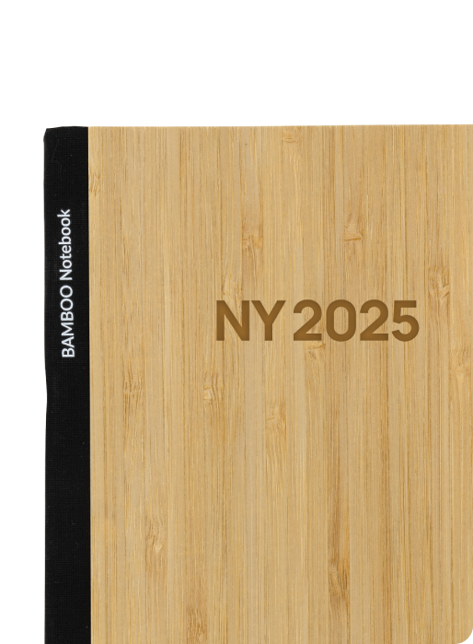

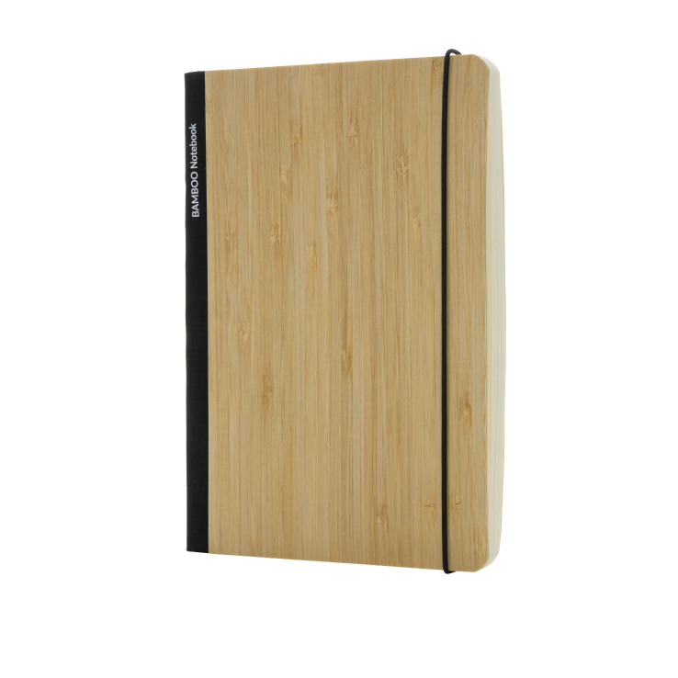


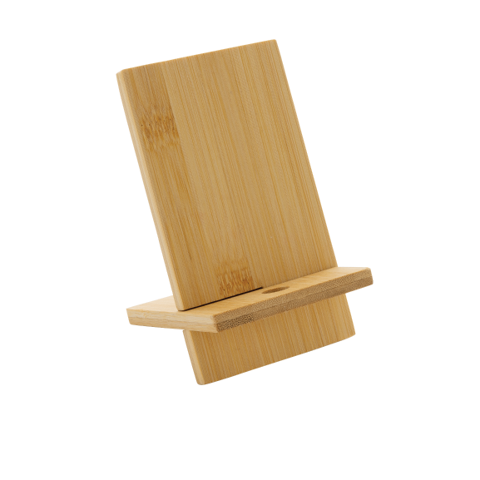
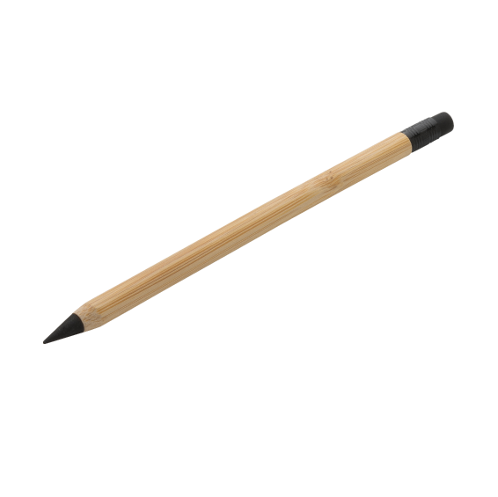


Набор “Welcome to Bamboo”
Блокнот Scribe,
А5, 80 г/м²
Подставка
для телефона FSC®
P774.531
P301.409
1 016 ₽
353 ₽
Вечный карандаш из бамбука FSC®
P611.099
175 ₽
Совет: выгодный вид
нанесения —CO2 гравировка

Slide 5

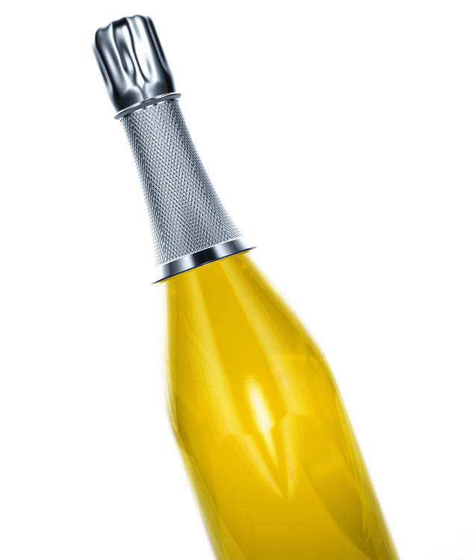


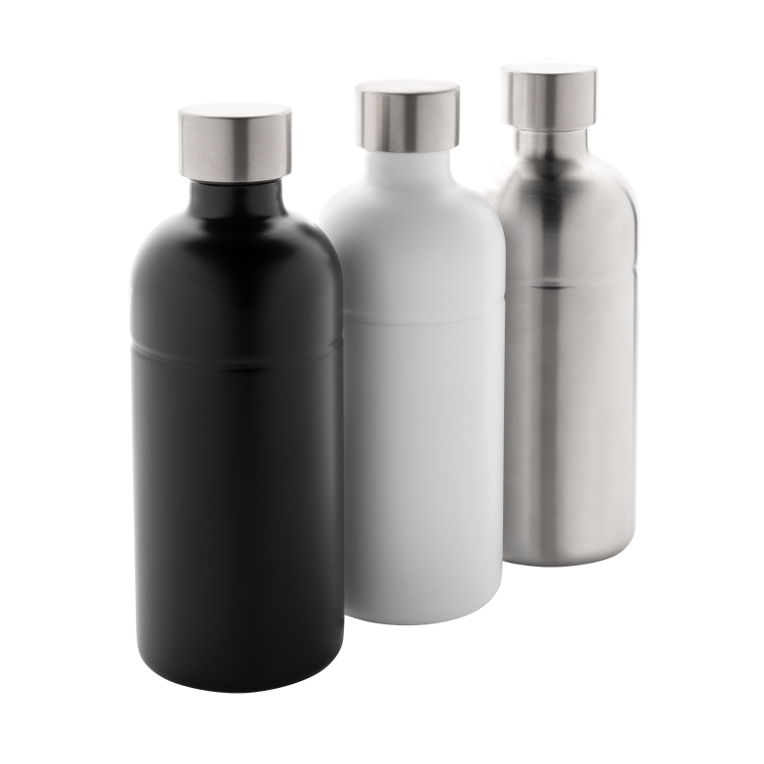


Набор "Пузырьки лимонада 18+"
Вакуумная бутылка Soda
из переработанной стали RCS, 800 мл
P435.802
2 666 ₽
Бутылка подходит
для газированных напитков, можно дарить вместе
с шампанским

Slide 6



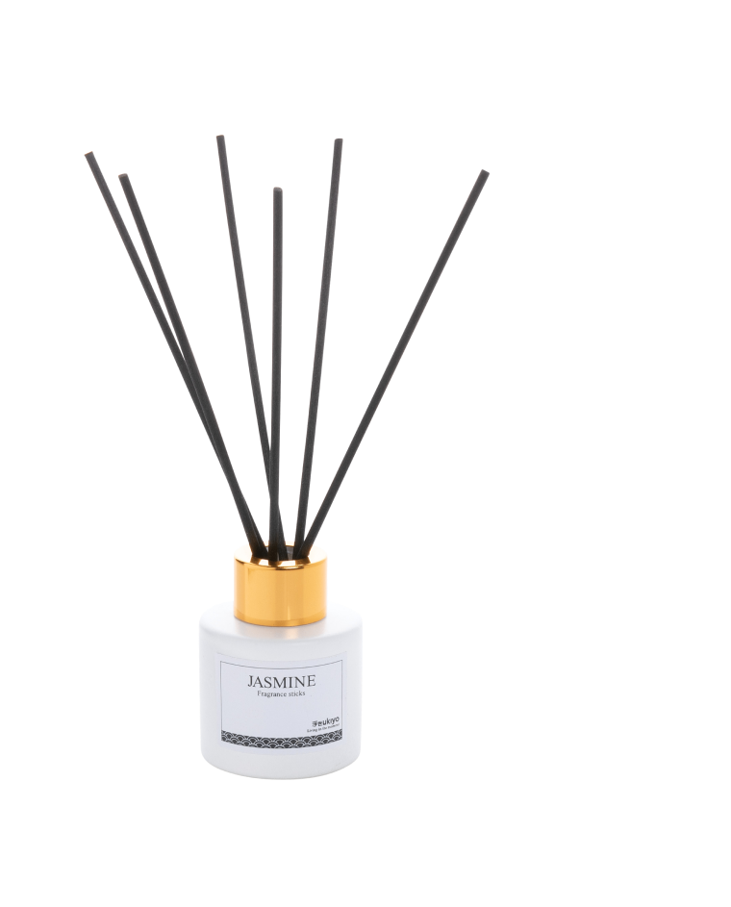



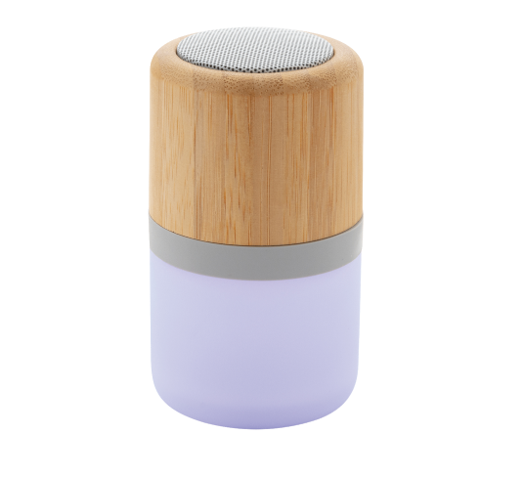

Набор “Relax & Repeat”
Набор балансирующих камней Ukiyo Crios
P940.299
1 772 ₽
Беспроводная колонка Bamboo, 3 Вт
P329.343
2 666 ₽
3 месяца
Ароматический диффузор Ukiyo
P262.953
Совет: дополните набор
сертификатом
на музыкальный стриминговый сервис
1 416 ₽

Slide 7






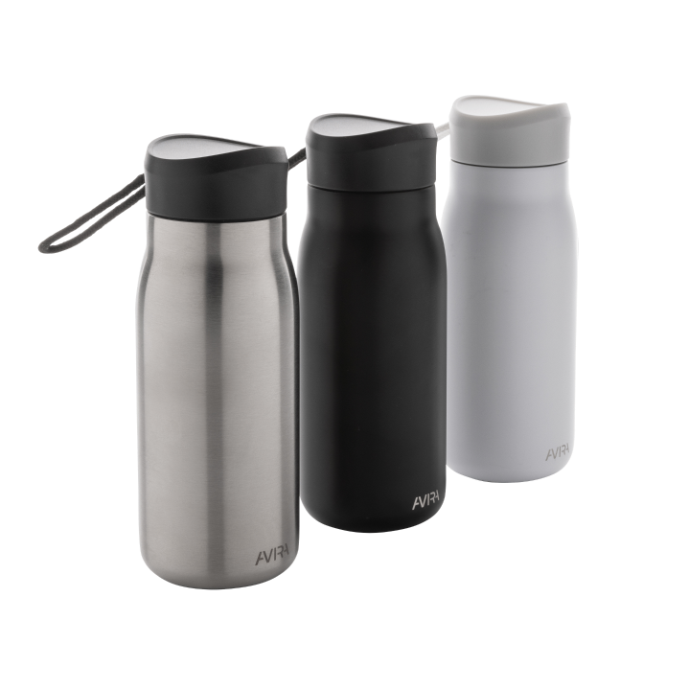

Подарок "Маленький секрет"
Термобутылка Avira Ain, 150 мл
P438.053
1 594 ₽
Совет: сделайте креативное нанесение
методом круговой шелкографии

Slide 8



В 2025 году трендом будут сувениры, которые объединяют физический и цифровой мир.
Примеры включают визитные карточки
с QR-кодами, которые предоставляют интерактивный контент, и продукты, которые интегрируются с мобильными приложениями
или социальными сетями.

Slide 9

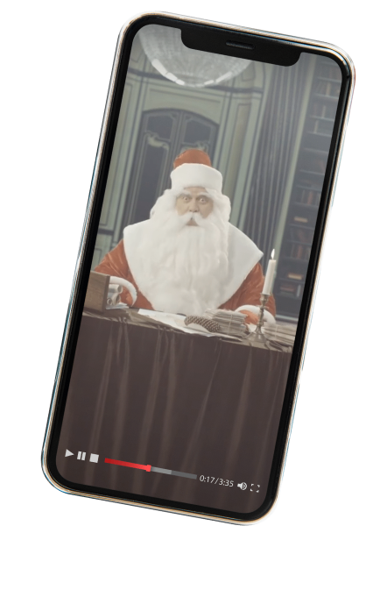


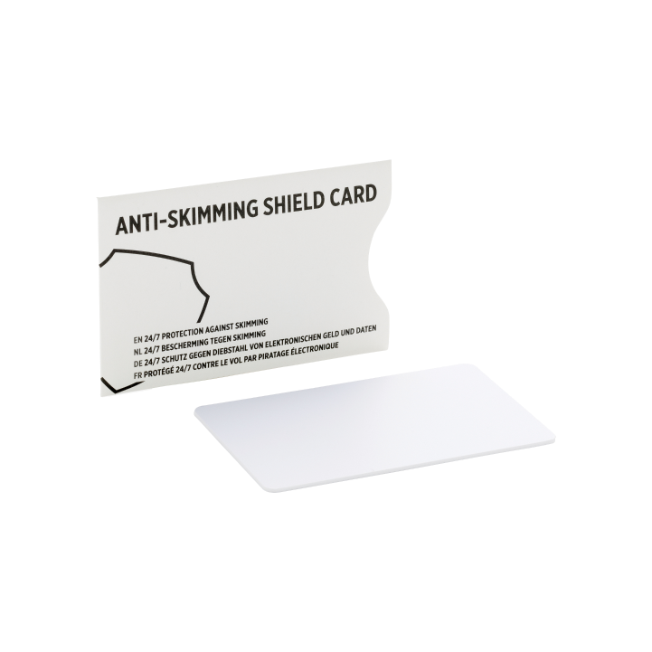


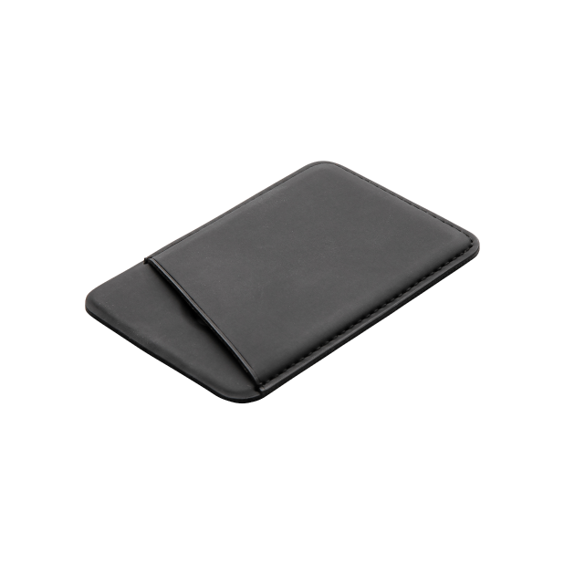

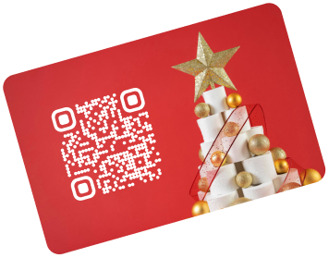


Набор "Интерактив в кармане"
Защитная карта Anti-skimming
P820.523
444 ₽
Магнитный картхолдер
P820.751
1 416 ₽
Совет: разместите на карте QR-код, который будет вести на видео
с индивидуальным новогодним поздравлением

Slide 10



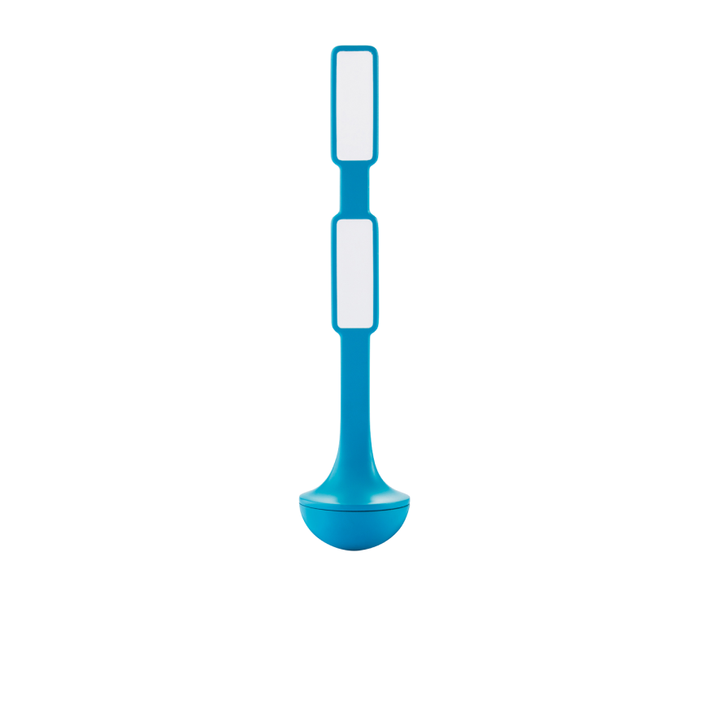
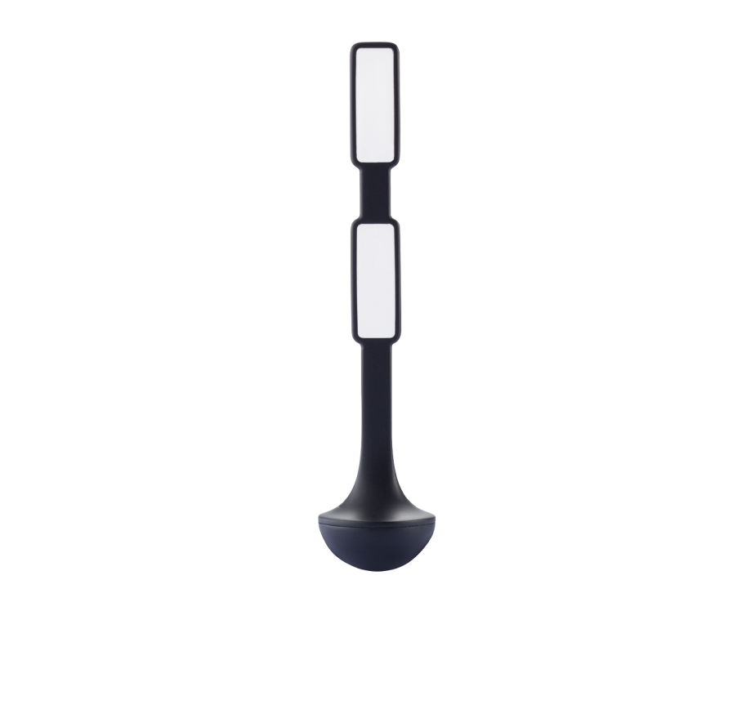

Подарок «Ёлки палки»
Очки-неваляшка для чтения мелкого шрифта Opto
P262.901
590 ₽
Совет: дополните подарок креативной открыткой-календарём

Slide 11

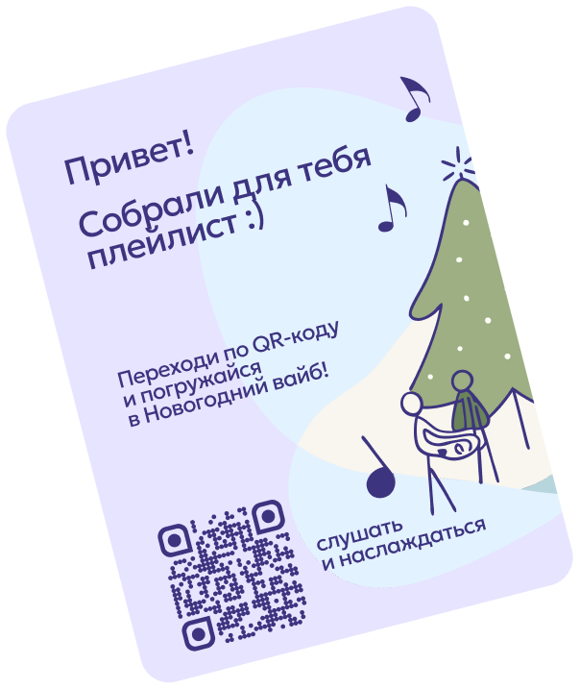





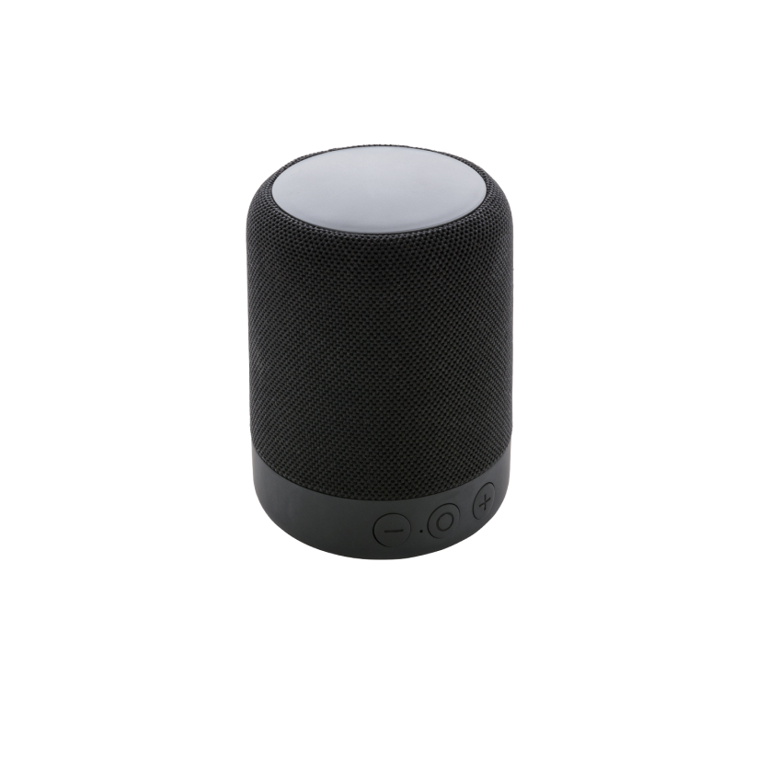


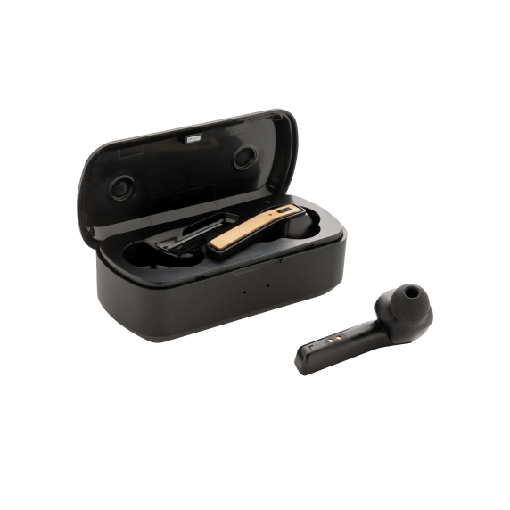


Подарок “Music Vibe”
Беспроводная колонка Funk
P328.151
2 590 ₽
Наушники Bamboo
P329.061
3 909 ₽
Дополнение: открытка
с QR-кодом, ведущим
на плейлист с музыкой

Slide 12



Персонализированные товары и креативные наборы будут продолжать набирать популярность.
Клиенты ценят уникальные подарки, которые создают индивидуальные впечатления
и соответствуют их личным интересам. Наборы могут быть тематическими и рассказывать историю, создавая запоминающийся опыт
для получателя.

Slide 13







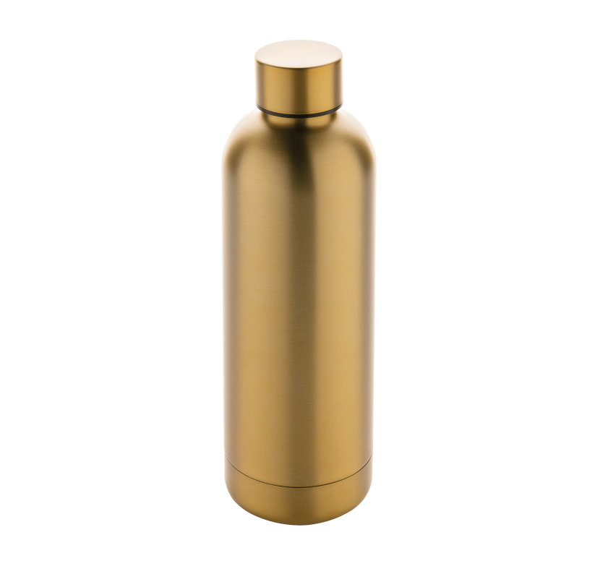


Подарок “Вручение Оскара”
Термобутылка Impact из переработанной стали RCS, 500 мл
P435.706
2 303 ₽
Совет: сделайте индивидуальное именное нанесение

Slide 14




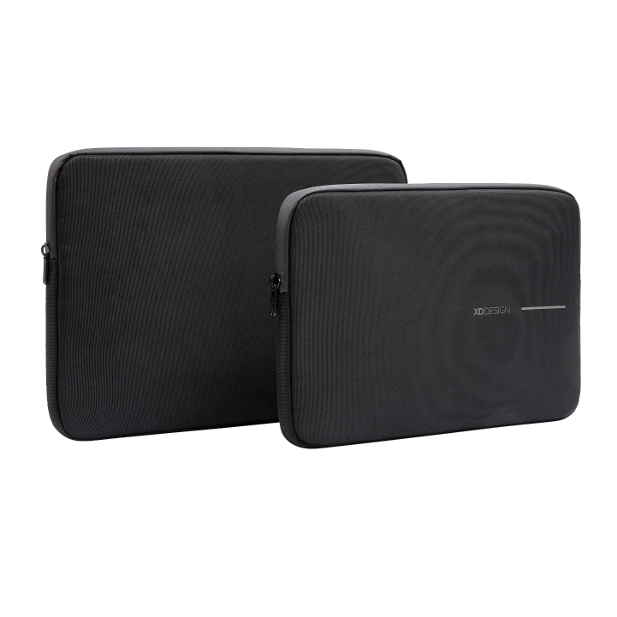

Подарок “Лучший в мире”
Чехол для ноутбука XD Design из rPET AWARE™, 16’’
P706.211
3 375 ₽
Чехол для ноутбука XD Design, 14’’
P706.201
Совет: сделайте индивидуальную именную упаковку или шубер
3 022 ₽

Slide 15


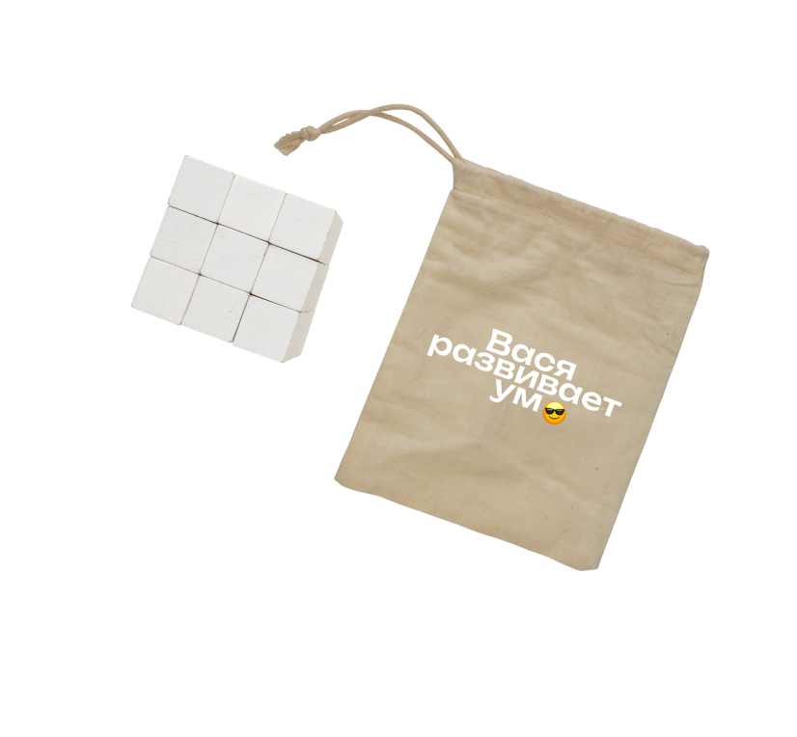

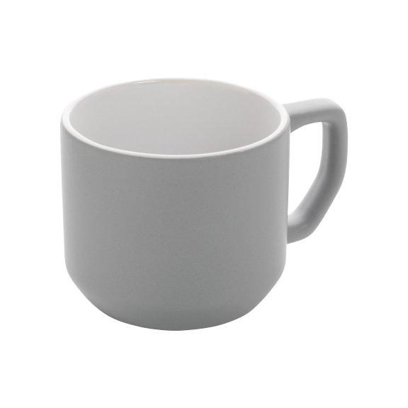


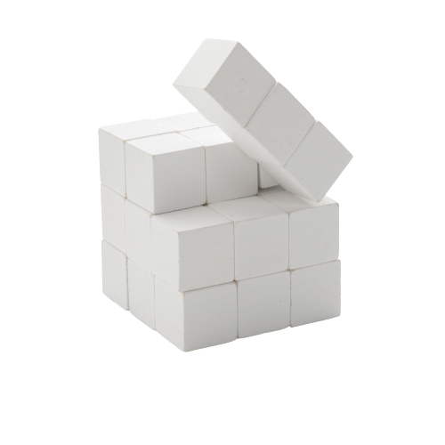

Набор “Train your Brain”
Керамическая кружка Modern, 350 мл
Деревянная головоломка в чехле
P434.042
P940.013
641 ₽
999 ₽
Совет: сделайте индивидуальное именное нанесение и добавьте сладости к чаю

Slide 16



В связи с ростом удаленной и гибридной работы, сувениры, которые облегчают работу из дома, будут востребованы.
Это могут быть удобные офисные принадлежности, высокотехнологичные гаджеты и продукция, способствующая созданию комфортной рабочей среды

Slide 17



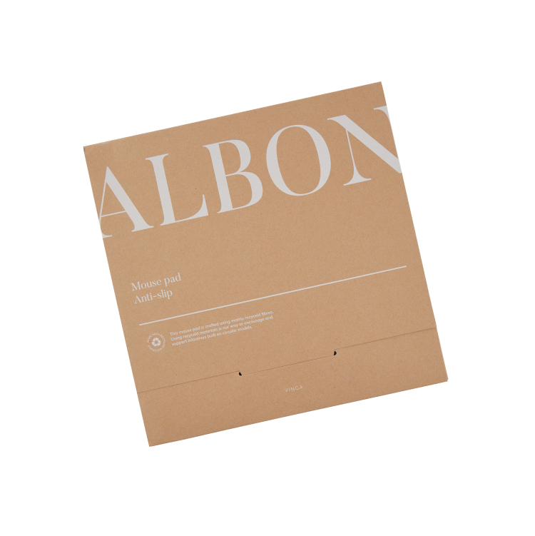
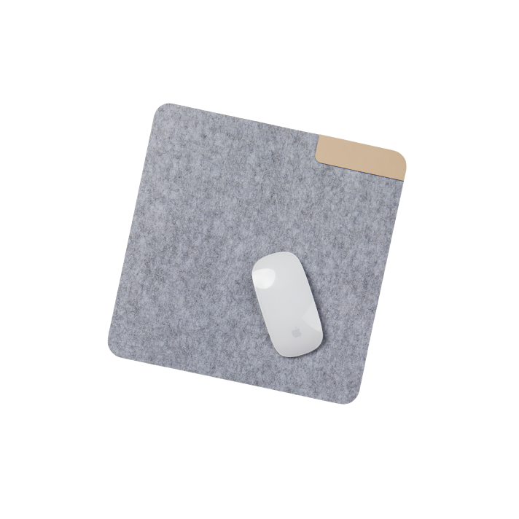


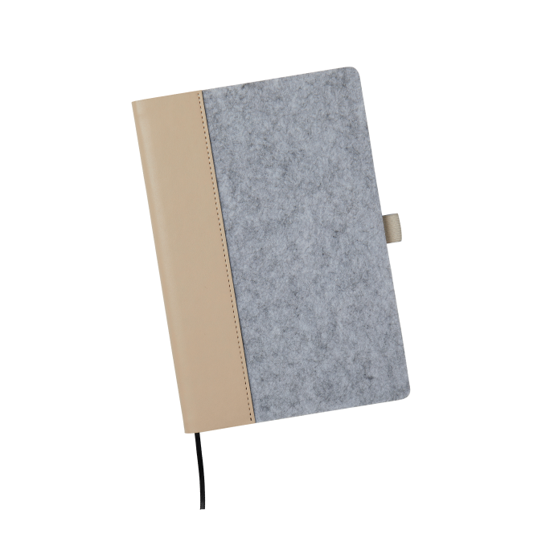

Набор "Теплый привет"
Коллекция Albon
от VINGA
Блокнот, А5
V773012
1 238 ₽
Коврик для мыши
V300022
525 ₽
Упаковка коллекции легко разбирается
и может быть использована как шаблон для изготовления индивидуальной

Slide 18

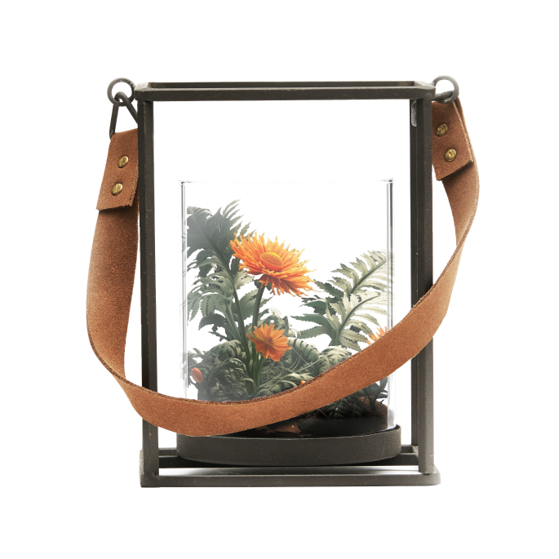

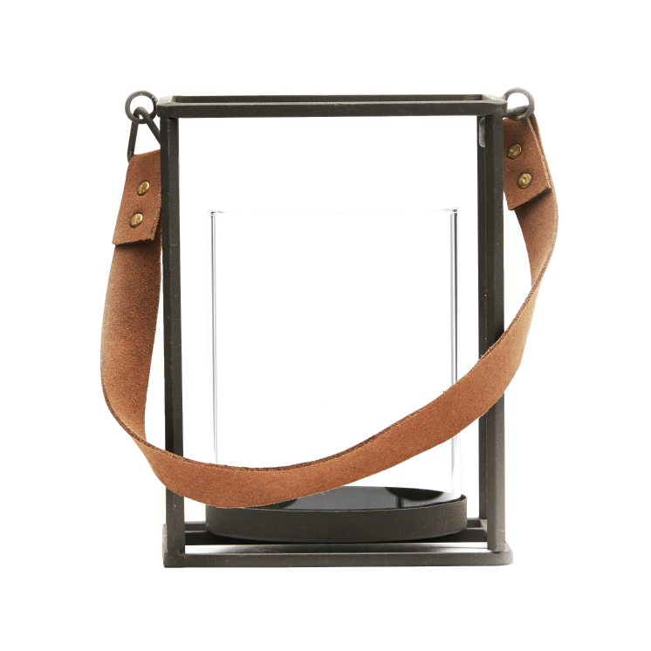


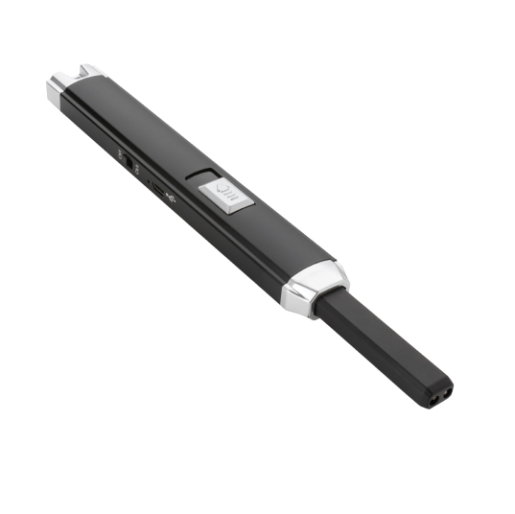
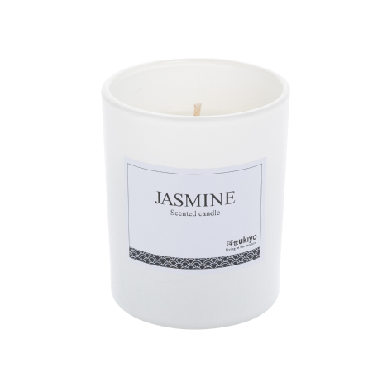
Набор "Время зажигать!"
Подсвечник VINGA Montreux
81999
3 553 ₽
Ароматическая свеча Ukiyo
USB-зажигалка
P262.933
P513.631
1 238 ₽
1 779 ₽
Совет: подсвечник
можно использовать,
как флорариум

Slide 19




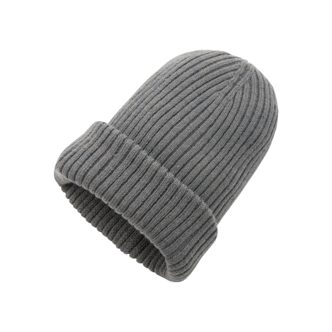



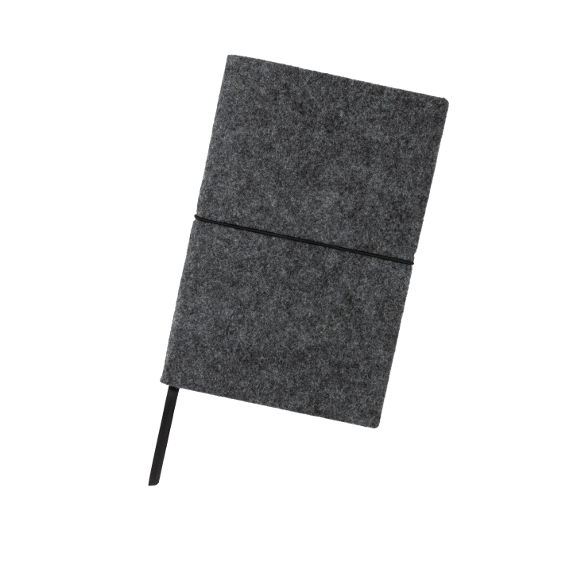

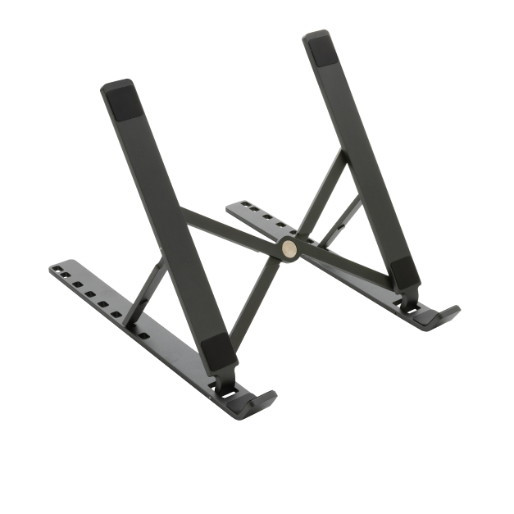


Набор “Ментальный лыжник”
Вязаная шапка Impact
P453.392
1 059 ₽
Подставка
для ноутбука/планшета Terra
P301.652
3 553 ₽
Блокнот, А5
P774.471
Совет: добавьте упаковку с креативным оформлением
699 ₽

Slide 20

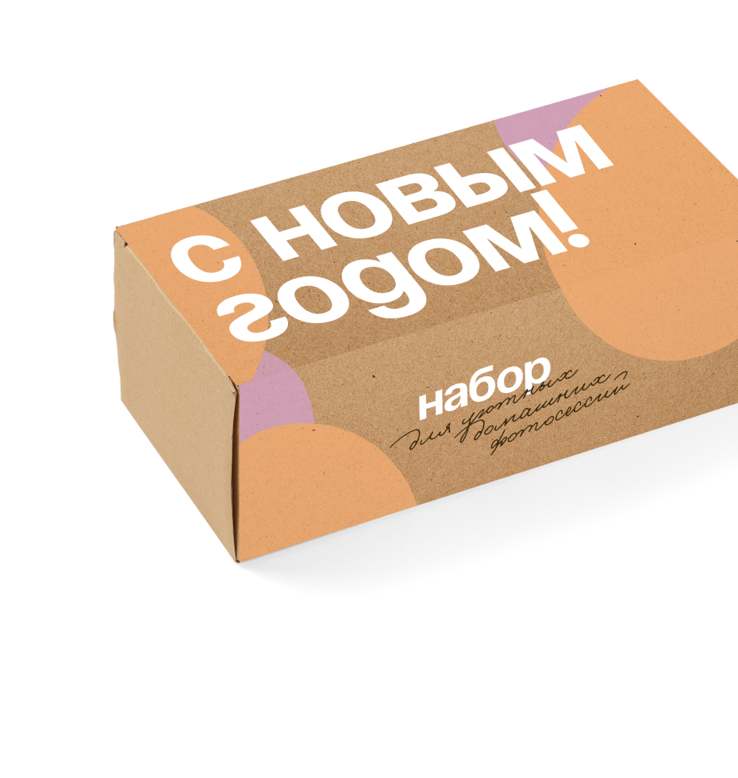
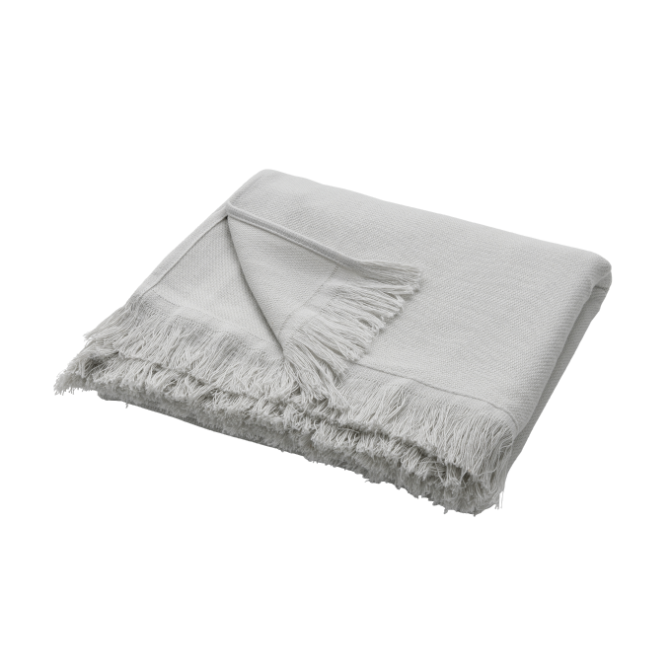


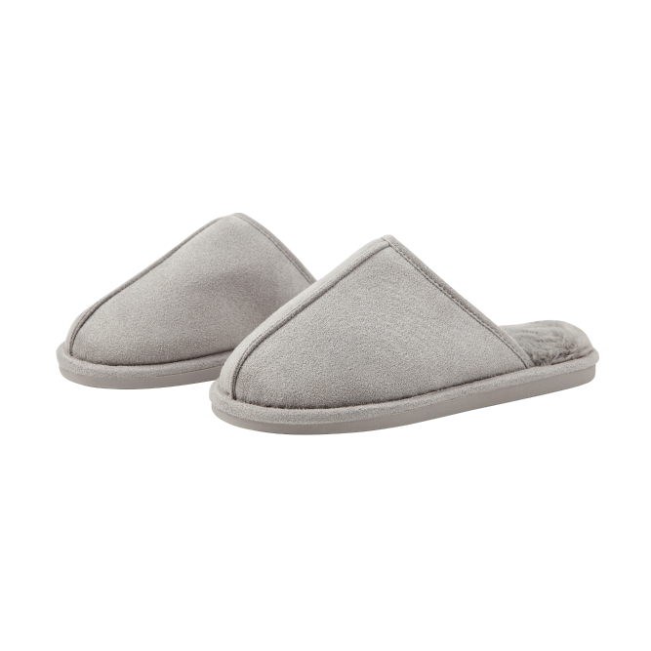

Набор “Как в Pinterest”
Накидка Ukiyo Keiko из переработанного хлопка AWARE™, 100x180 см
P453.842
3 022 ₽
Тапочки VINGA Waltor
V499112LXL
3 022 ₽
Совет: добавьте упаковку
с креативным нанесением

Slide 21

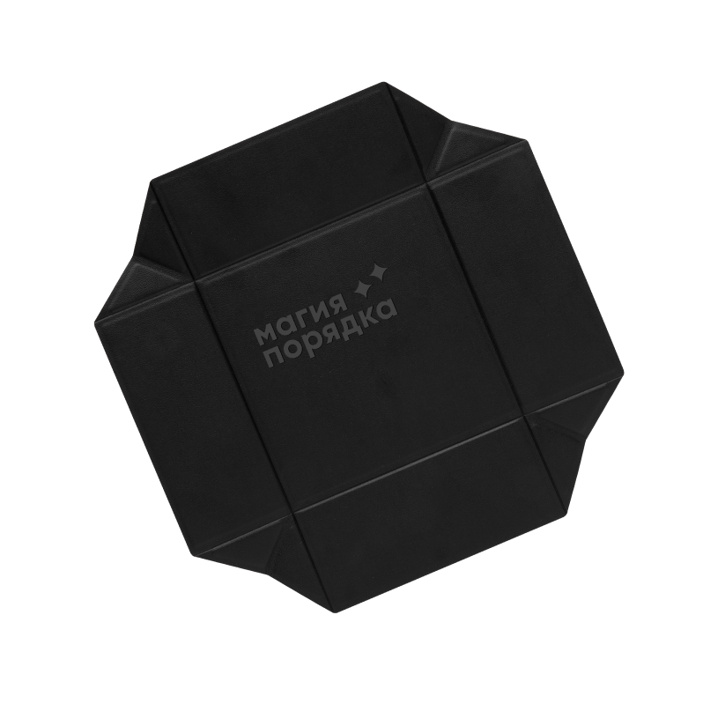





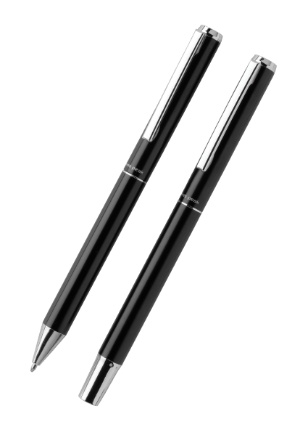
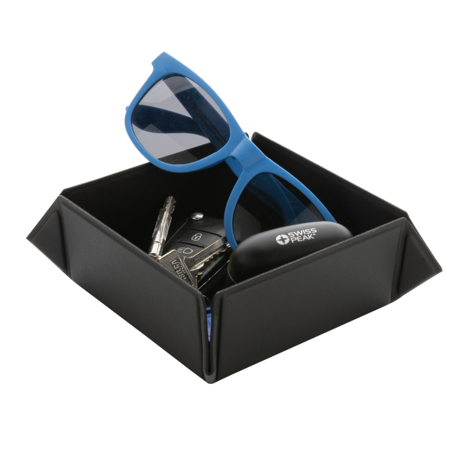

Набор “Black magic”
Складной контейнер
для хранения Swiss Peak из переработанного полиуретана RCS
Набор ручек Swiss Peak Cedar из переработанного алюминия RCS
P611.161
P300.261
1 059 ₽
881 ₽
Совет: выгодное и эффектное
нанесение — гравировка

Slide 22



Потребители ищут новые впечатления
и приключения. Это открывает возможности
для сувениров, связанных с путешествиями, такими как персонализированные дорожные наборы, сумки и аксессуары для активного отдыха.
Такие товары должны быть функциональными
и стильными, чтобы сопровождать клиентов
в их приключениях.

Slide 23


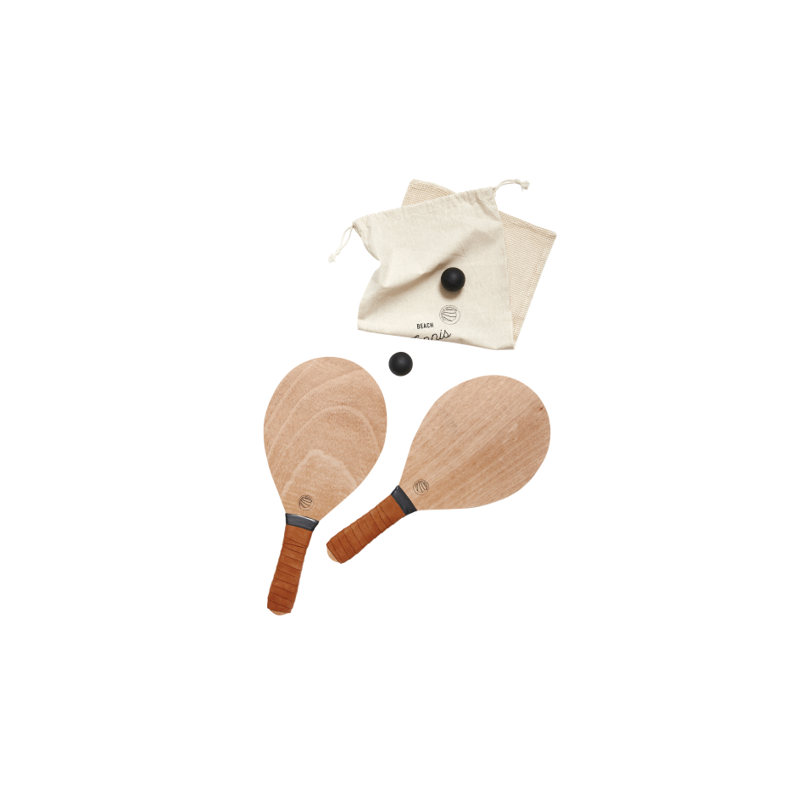

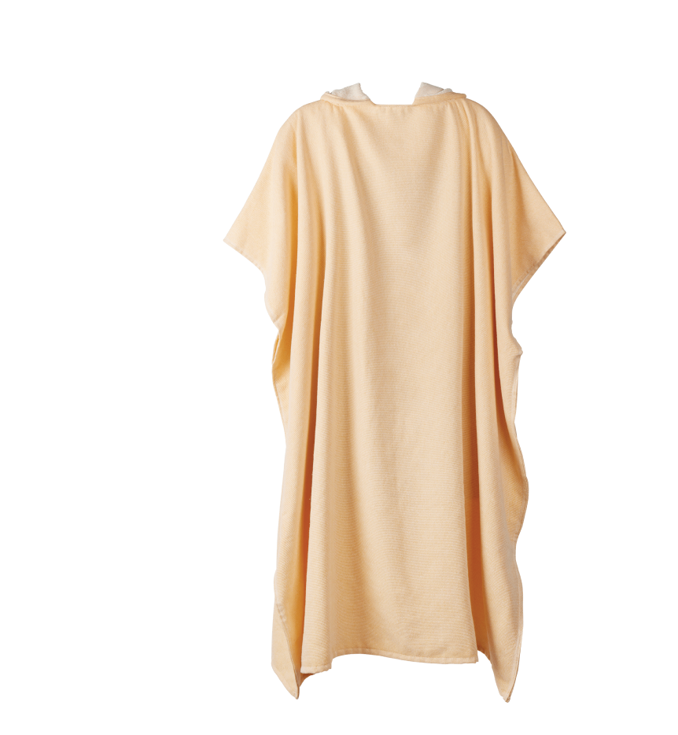


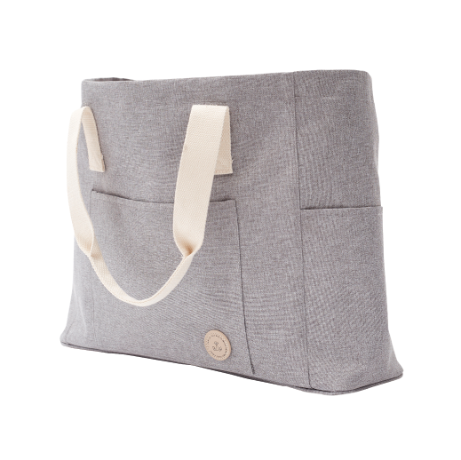

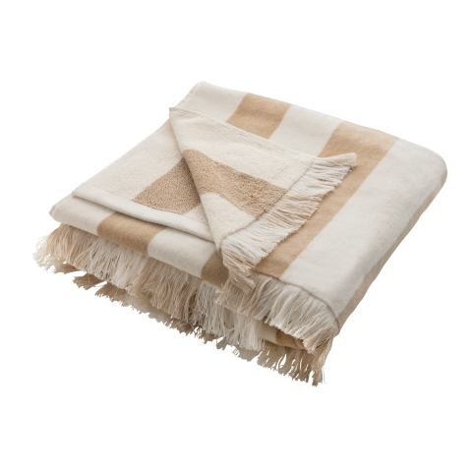
Набор "Полетим на Гавайи"
Пляжное пончо
VINGA Tolo
Пляжная сумка VINGA Sortino
V417206
51331
4 978 ₽
2 844 ₽
Пляжное полотенце Ukiyo Yukari XL
P453.839
6 550 ₽
Набор для пляжного тенниса Vinga Colos
V4530009
3 553 ₽

Slide 24


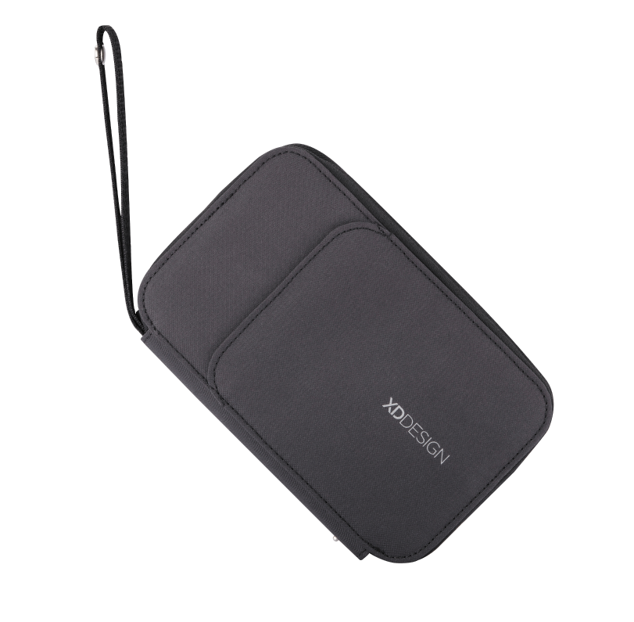
Подарок "Время приключений"
Дорожный органайзер XD Design
P705.821
3 553 ₽
Совет: добавьте на упаковку
шубер с нанесением

Slide 25



Несмотря на цифровизацию, живое общение
и традиционные методы взаимодействия
с клиентами остаются важными. Личные встречи
и подарки помогают укреплять доверие
и создают прочные долговременные отношения.

Slide 26

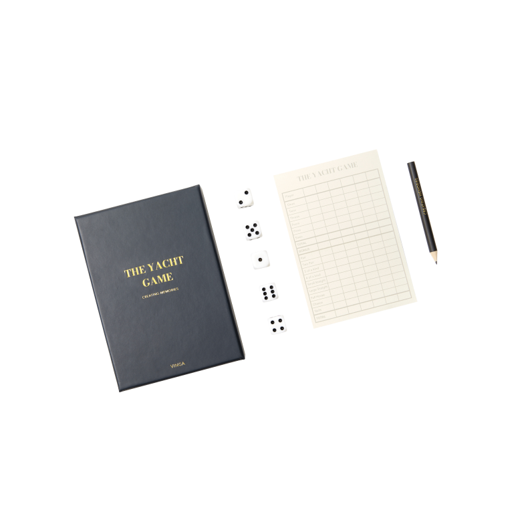
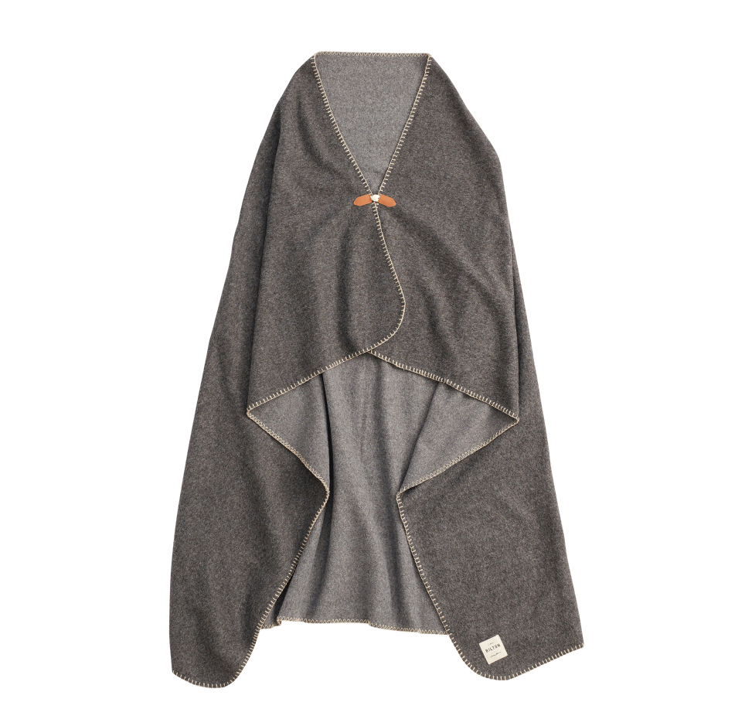




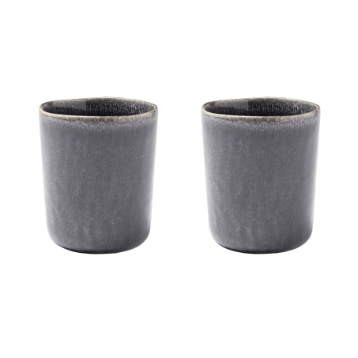
Набор "Зимний вечер в Гаграх"
Настольная игра Яхта VINGA
Плед VINGA Bilton, 130х170 см
9154
194620
1 238 ₽
2 844 ₽
Набор чашек VINGA Nomimono, 350 мл, 2 шт.
V432021
2 750 ₽

Slide 27

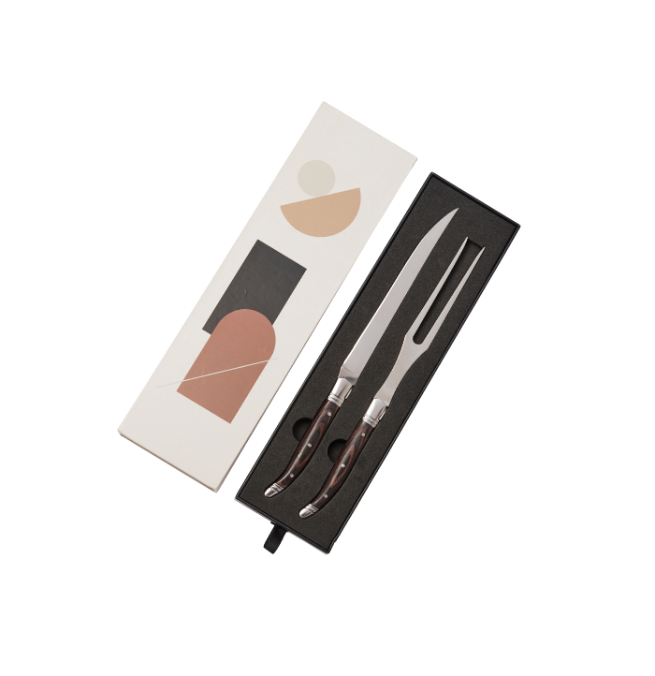
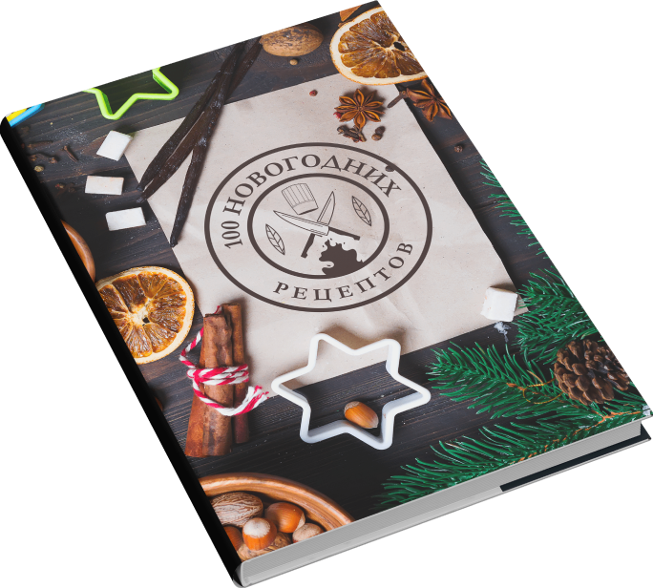


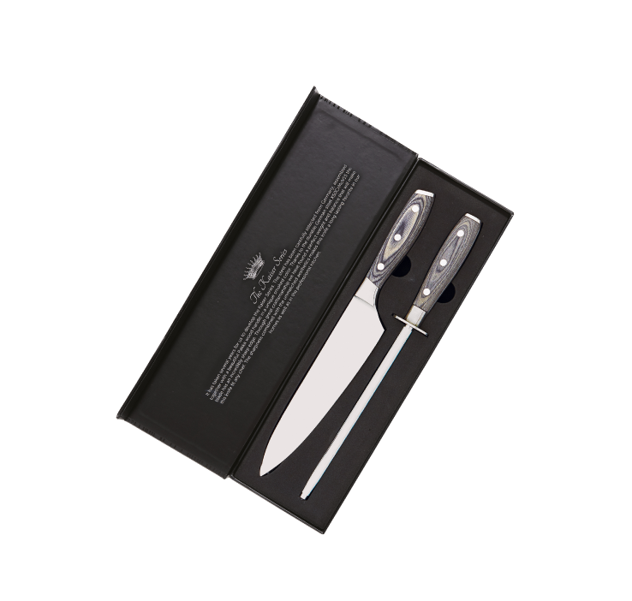
Набор "Рождественский ужин"
Набор для стейка VINGA Gigaro из вилки и ножа
30714
5 341 ₽
Набор VINGA Kaiser
из точилки и кухонного ножа
3373
6 581 ₽
Совет: дополните подарок
кулинарной книгой

Slide 28





Набор "Формируем реальность"
Форма для печенья VINGA Nordic, 5 шт.
V261012
1 772 ₽
Форма для печенья VINGA Classic, 3 шт.
V261002
1 059 ₽
Совет: дополните подарок
упаковкой чая

Slide 29








Набор "Всем приготовиться"
Круглая сервировочная доска VINGA Alcamo
Фартук VINGA Asado
31925
4 269 ₽
2159
3 197 ₽
Прихватка VINGA Asado
4772
1 594 ₽

Slide 30




И это еще не всё!
XD Connects — эксперты в области мировых трендов. Рассказываем о модных направлениях, которые помогут вам выбрать по-настоящему актуальный подарок.

Slide 31








Embrace — главный хит в мире термокружек
P437.3014
3 559 ₽
Выгодное и эффектное
нанесение — лазерная
гравировка

Slide 32









Шерпа* в тренде!
Плед VINGA Sheep
Двухслойный плед VINGA Maine
Куртка Iqoniq Diran
453100
T9800.026
7 113 ₽
V404059
10 675 ₽
11 190 ₽
Тапочки VINGA Santos
V499201SM
4 625 ₽
*шерпа — современный технологичный материал, имитирующий натуральный мех

Slide 33










магия цвета
Цветовая палитра осень/зима 24/25
Источник: Pantone® Fashion Color Trend Report Autumn/Winter 2024/2025

Slide 34






Pantone Red Orange
Сумка-шоппер Impact
P762.974
1 399 ₽
Футболка Iqoniq Bryce
Бейсболка Impact
P453.464
T9100.008
703 ₽
1 190 ₽

Slide 35





Pantone Aventurine
Термобутылка Avira Avior
из переработанной стали RCS, 500 мл
Рубашка поло Iqoniq Yosemite
P438.007
T9200.009
2 834 ₽
2 406 ₽
Автоматический зонт Impact
P850.437
2 303 ₽

Slide 36








Pantone Winter Sky & Moonstruck
Толстовка Iqoniq Talung
Худи Iqoniq Rila
T9404.040
T9603.023
3 906 ₽
7 113 ₽
Поясная сумка Crescent
P763.2017
881 ₽
Термокружка Embrace
P437.3019
3 559 ₽

Slide 37






Магия креатива
Бутылка для воды VINGA Erie
V433021
1 594 ₽
Совет: дайте волю фантазии! :)

Slide 38


















Подарок “Голландская гирлянда”
Антикражный рюкзак Bobby Soft
P705.79/P705.99
9 788 ₽

Slide 39






